Slide 1
Кампания „Здравословни работни места“ (2020—2022 г.)
ОБЛЕКЧЕТЕ ТОВАРА
Въведение в превенцията на мускулно-скелетните увреждания (МСУ)

Slide 2

Преглед
Какво представляват свързаните с работата МСУ?
Части на тялото, които обикновено са засегнати
Рискови фактори за МСУ
  физически и биомеханични фактори
  организационни и психосоциални фактори
  индивидуални фактори
Оценка на риска
Справяне с МСУ
Общи принципи на превенцията

Slide 3

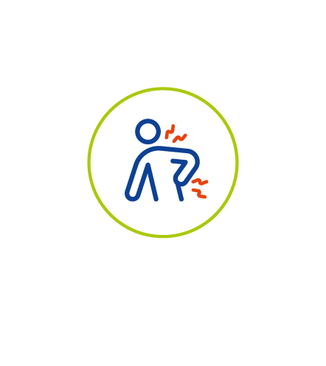
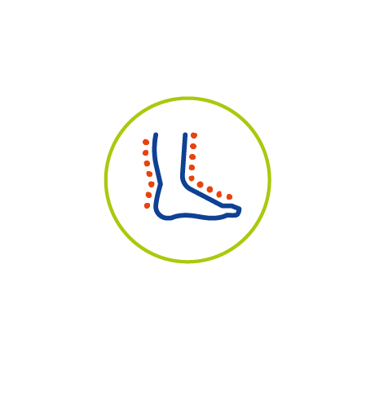


Какво представляват свързаните с работата МСУ?
Нарушения на телесни структури, напр.:
  Мускули
  Стави
  Сухожилия
  Връзки
  Нерви
  Кости
МСУ се причиняват или засилват главно вследствие на трудовата дейност и въздействието на непосредствената работна среда.
Болка
Изтръпване
Мравучкане
Оток
Notes:
EU-OSHA, 2007 г. „Factsheet 71 — Въведение в свързаните с труда мускулно-скелетни увреждания“ (достъпно на адрес https://osha.europa.eu/bg/publications/factsheet-71-introduction-work-related-musculoskeletal-disorders/view).

Slide 4

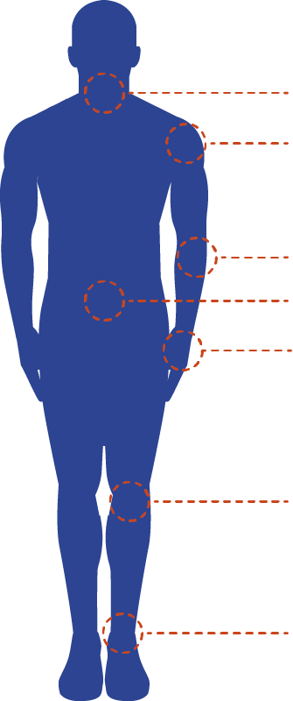
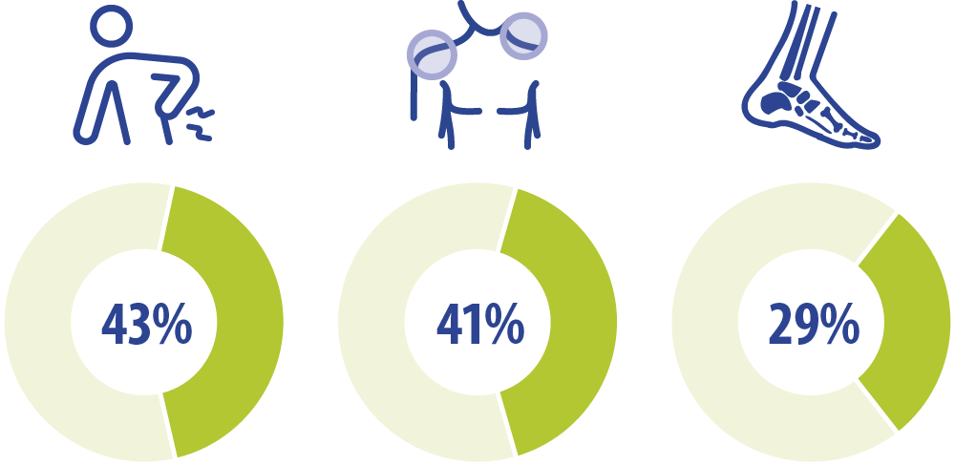
Части на тялото, които обикновено са засегнати
Врат
Рамене
Лакти
Гръб
Китки /
Ръце
Колене
Гръб
Горни крайници
Долни крайници
Глезени/ ходила
Notes:
Процент на работниците, съобщаващи за различни мускулно-скелетни увреждания през последните 12 месеца, ЕС-28, 2015 г. Източник: Шесто европейско проучване на условията на труд, 2015 г.
EU-OSHA, Work-related musculoskeletal disorders: prevalence, costs and demographics in the EU („Свързани с труда мускулно-скелетни увреждания: заболеваемост, разходи и демографски данни в ЕС“), 2019 г., стр. 45. Достъпно на:
https://osha.europa.eu/bg/publications/msds-facts-and-figures-overview-prevalence-costs-and-demographics-msds-europe/view
Най-честите МСУ сред работниците в ЕС-28 са болки в гърба и в мускулите на горните крайници (съответно 43 % и 41 % през 2015 г.). За болки в мускулите на долните крайници се съобщава по-рядко (29 % през 2015 г.). Въз основа на „Шесто европейско проучване на условията на труд“ (EWCS), 2015 г. Анализът е извършен от EU-OSHA. Повече информация за проучването може да се намери на: https://www.eurofound.europa.eu/bg/surveys/european-working-conditions-surveys-ewcs
sixth-european-working-conditions-survey-2015

Slide 5

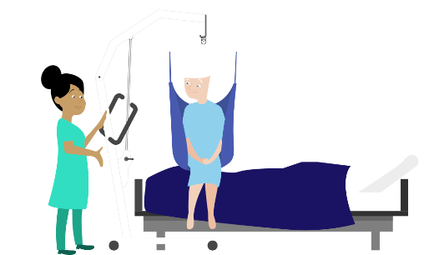
Рискови фактори за МСУ
Различни групи фактори могат да допринесат за свързани с работата МСУ, включително:
  физически и биомеханични фактори
  организационни и психосоциални фактори
  индивидуални фактори
Тези фактори могат да влияят самостоятелно или да се комбинират.
Notes:
Излагането на комбинация от рискови фактори трябва да се има предвид при оценката на свързани с работата МСУ.

Slide 6

Физически (познати и като биомеханични) фактори
Работните пози и движения могат да станат вредни в резултат на повторение, продължителност или усилие. Например:
  тежък физически труд (силово напрягане)
  повдигане на тежки предмети
  повтарящи се движения
  неудобни пози
  продължителни работни задачи
  продължително седене или стоене в изправено положение
  задачи, които трябва да се изпълняват многократно или с голяма точност.

Slide 7


Организационни и психосоциални фактори
Начинът, по който работата се организира, влияе на степента на тежест на физическите задачи:
  броят на последователните работни часове
  възможностите за почивки
  темпото на работа и промяната на работните задачи
  …
Следните фактори могат също да увеличат риска от МСУ:
  липсата на контрол върху трудовите задачи или върху темпото на изпълнение на задачите
  липса на подкрепа от колегите или ръководството
  неясни / пораждащи конфликт роли
  …
Notes:
Освен това липсата на контрол върху трудовите задачи или върху начина или темпото на изпълнение на задачите, както и липсата на подкрепа от страна на колегите или ръководството, също могат да увеличат риска от МСУ. Това е така, защото ако работниците се чувстват подложени на твърде голям натиск на работното място, те няма да предприемат подходящи предпазни мерки или безопасни работни пози, като по този начин психосоциалните фактори се превръщат в рискови фактори за МСУ.
Прекомерното работно натоварване и високата интензивност на труда могат да увеличат равнищата на напрежение на работниците, което на свой ред може да увеличи тяхното мускулно напрежение и чувствителност към болка.

Slide 8


Индивидуални фактори
Личните характеристики на работниците също могат да бъдат рискови фактори за МСУ
(ако рисковете не се управляват подходящо)
  възраст
  пол
  височина
  дължина на ръцете
  здравословен проблем (ако вече страдат от МСУ или са имали такъв проблем в миналото)
  непознаване на работните техники и процедурите за безопасност
  …

Slide 9

Оценка на риска
Подготовка
За да се предотвратят МСУ, е необходимо провеждане на оценка на риска на работното място с цел установяване на рисковете и опит за премахването им.
В нея трябва да участват всички — работодатели, управители, работници и служби за БЗР.
Проследяване
Предприемане на действия
Определяне
ОЦЕНКА
НА РИСКА
План за действие
Оценяване
Notes:
Оценка на риска
Оценката на риска е важна за успешната превенция.
Всички — работодатели, ръководители, работници и служби по БЗР — следва да участват в установяването на рисковете и намирането на начини за управлението им.
Трябва да се обхванат всички групи работници.
Процесът по оценка на риска следва редовно да се преразглежда и актуализира.
Поетапна оценка на риска от свързаните с труда МСУ
Подготовка
Решете кой ще ръководи процеса на оценката на риска.
Прегледайте цялата налична информация за МСУ в предприятието.
Определяне
Определяне на рисковите фактори за МСУ и експозиция на работното място.
Определяне на лицата, изложени на риск
Оценяване
Оценяване на рисковете, произтичащи от определените опасности, като се вземат предвид:
степента на вероятност дадена опасност да причини увреждане
сериозността на увреждането
честотата (и броят) на работниците, изложени на тази опасност
Подреждане по степен на важност въз основа на оценките на риска.
4. План за действие
Съгласуване на действията, които ще бъдат предприети за елиминиране или намаляване на рисковете
Изготвяне на план за действие
5. Предприемане на действия
Изпълнение на съгласуваните действия
Гаранции, че отговорните лица прилагат съгласуваните превантивни и защитни мерки
6. Наблюдение и преглед
Наблюдавайте изпълнението на съгласуваните действия
Преразгледайте целия цикъл на оценка на рисковете
Оценката на риска трябва да бъде документирана.

Slide 10
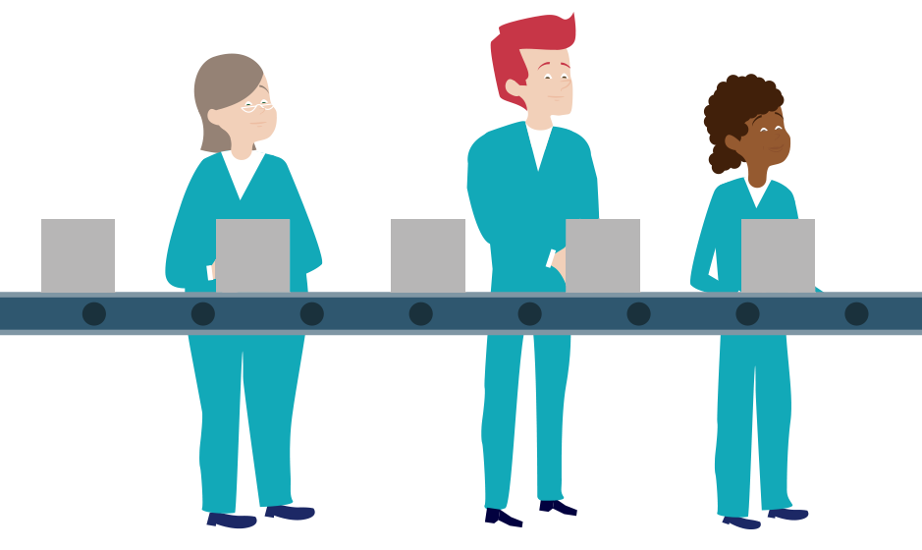
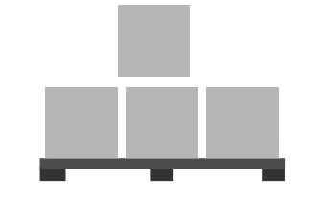
Справяне с МСУ
МСУ могат да бъдат предотвратени и контролирани.
При обсъждане и съгласуване на действията за борба с МСУ е важно да се следват общите принципи на превенцията.

Slide 11
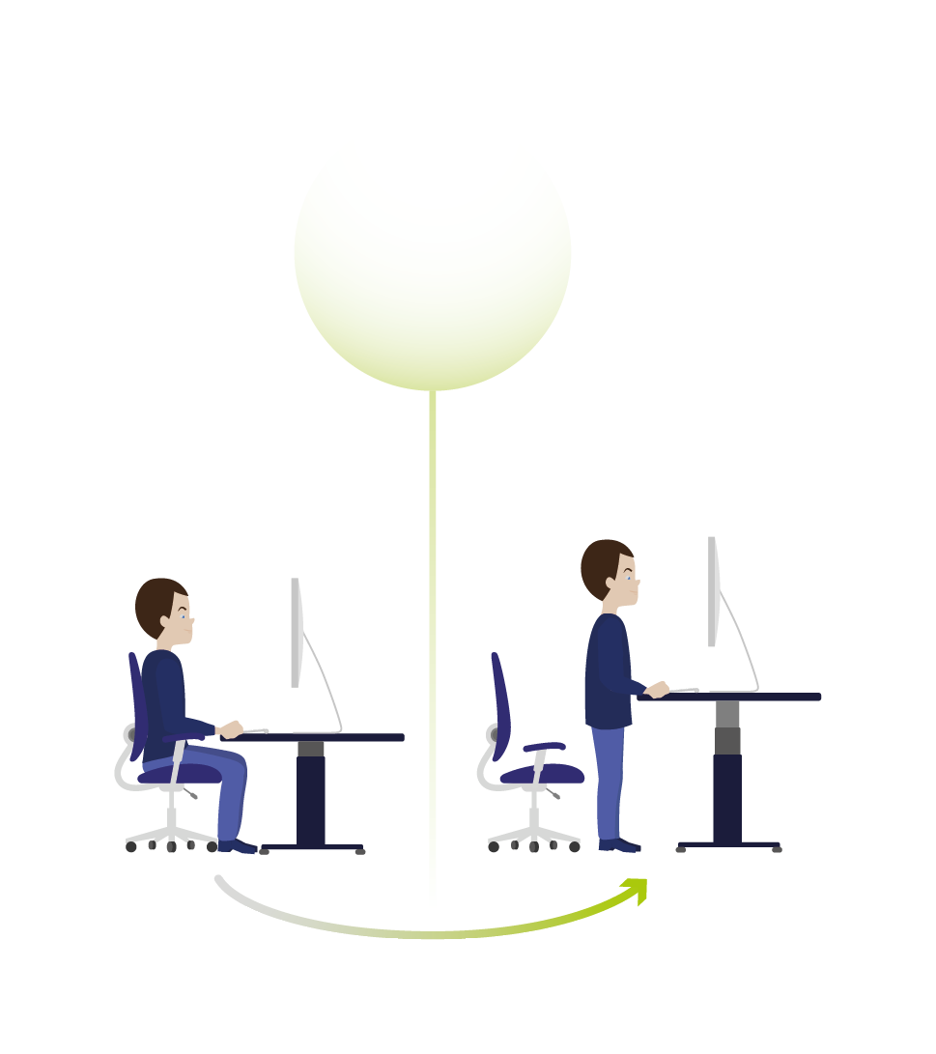
Общи принципи (йерархия) на превенцията 1
Избягвайте рисковете
  автоматизирайте операциите за повдигане и транспортиране
Премахвайте рисковете при източника им
  намалете височината, до която трябва да се повдигат товари
Адаптирайте работата към съответното лице
  проектирайте работното място така, че да осигурите достатъчно място на работниците да заемат правилните пози
  изберете регулируеми столове и бюра (които позволяват на работниците да редуват пози на седене и стоене)
  позволявайте почивки и видоизменяйте начина на изпълнение на задачите
Адаптиране към работната среда и работното място
Notes:
Тези мерки са представени като примери. Повечето от тях могат да се считат за примери за „добри практики“ и следователно не са непременно задължителни или важни за всички работни места. Уместността им ще зависи от спецификите на всяко работно място (и резултатите от оценките на риска).

Slide 12



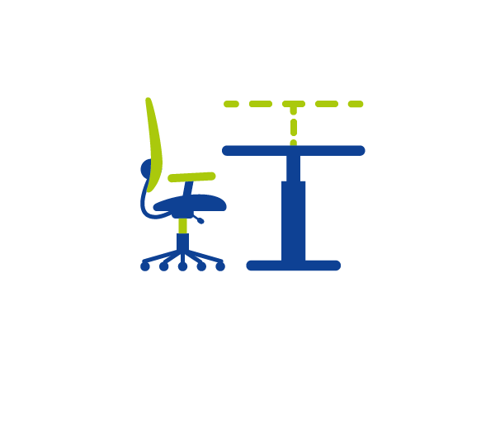
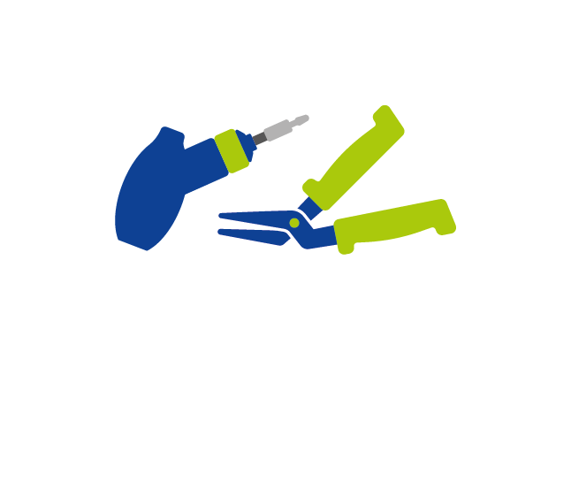
Общи принципи (йерархия) на превенцията 2
Въведете технологичните новости
  бъдете в крак с новите помощни устройства и по-ергономичните устройства, инструменти и оборудване
Заменете рисковите условия с безопасни или по-малко рискови
  заменете ръчното боравене с (тежки) товари с механично боравене
Разработете съгласувана политика, която обхваща технологиите, организацията на работа, работните условия, социалните взаимоотношения и работната среда.
Помощни средства
Проектиране на работното място
Ергономични средства/ инструменти/ оборудване
Notes:
Тези мерки са представени като примери. Повечето от тях могат да се считат за примери за „добри практики“ и следователно не са непременно задължителни или важни за всички работни места. Уместността им ще зависи от спецификите на всяко работно място (и резултатите от оценките на риска).

Slide 13
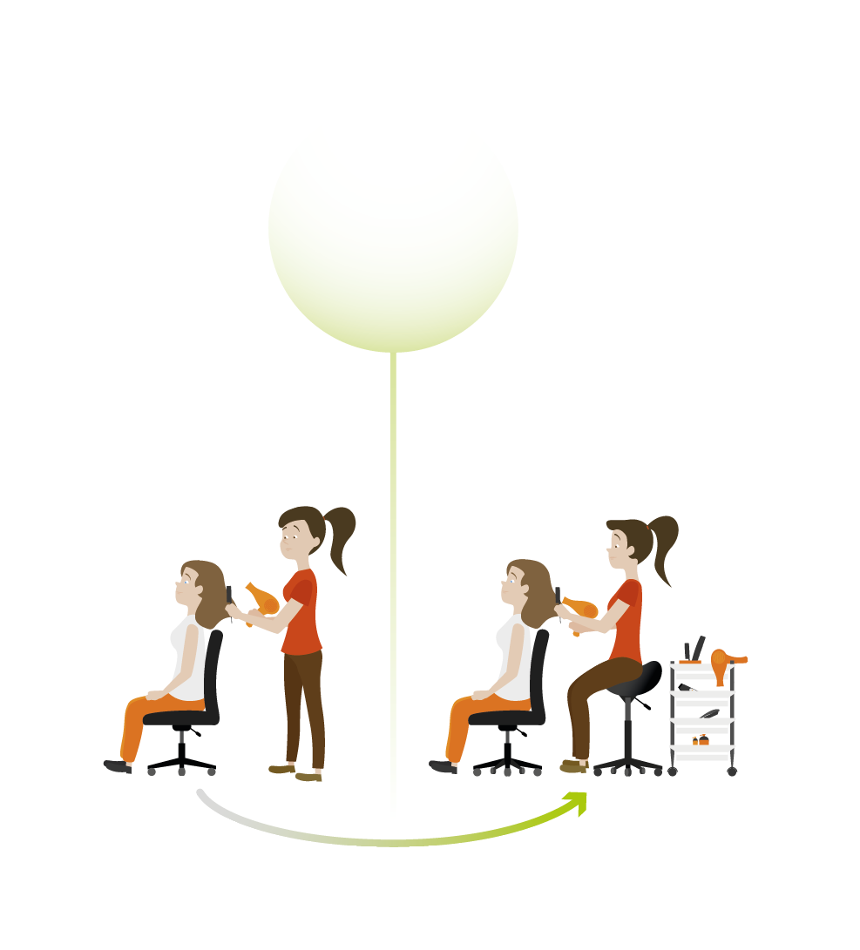
Общи принципи (йерархия) на превенцията 3
Въведете първо колективни мерки
  дайте приоритет на дръжките за добро захващане пред противоплъзгащите ръкавици, на повдигането на по-малки тежести за отделно повдигане пред коланите за защита на кръста (лумбална опора)
Осигурете добро обучение и инструктаж на работниците
  осигурете практическо обучение за правилното използване на работното оборудване (повдигащи устройства, столове, мебели) и за безопасните работни пози (седнало, изправено положение)
Промени в служебните задължения и задачи
Notes:
Тези мерки са представени като примери. Повечето от тях могат да се считат за примери за „добри практики“ и следователно не са непременно задължителни или важни за всички работни места. Уместността им ще зависи от спецификите на всяко работно място (и резултатите от оценките на риска).

Slide 14





Присъединете се към нас и облекчете товара!
Научете повече на уебсайта на кампанията:
  https://healthy-workplaces.eu/bg
Абонирайте се за бюлетина на кампанията:
  https://healthy-workplaces.eu/bg/media-centre/newsletter
Следете дейностите и събитията в социалните медии:
#EUhealthyworkplaces
Notes:
© Европейска агенция за безопасност и здраве при работа, 2020 г.
Възпроизвеждането е разрешено, при условие че е посочен източникът.

